Slide 1

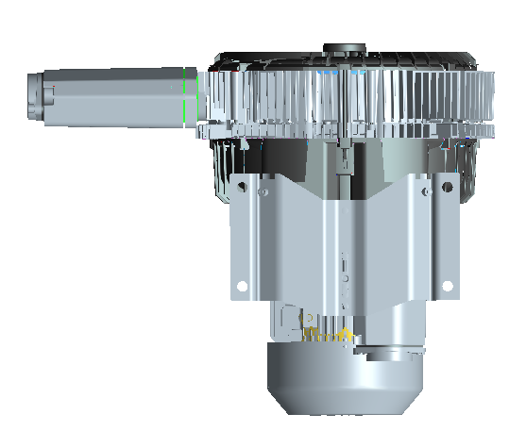
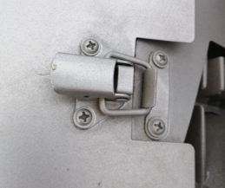
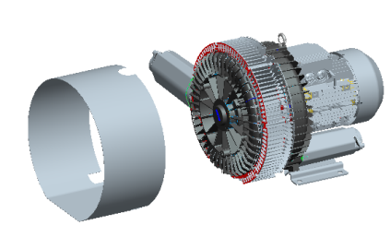
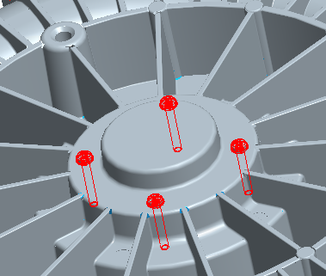
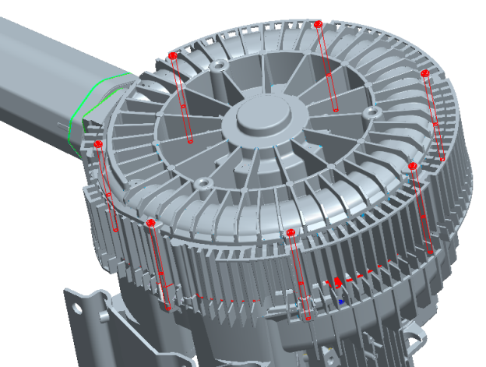
拆卸
1.用螺丝刀撬开外罩上的卡扣，取下围罩
2.将风机立起来，竖直,方便拆卸
3.拆掉泵盖中间的4颗螺丝
4. 拆掉泵盖周边的7颗螺丝

Slide 2
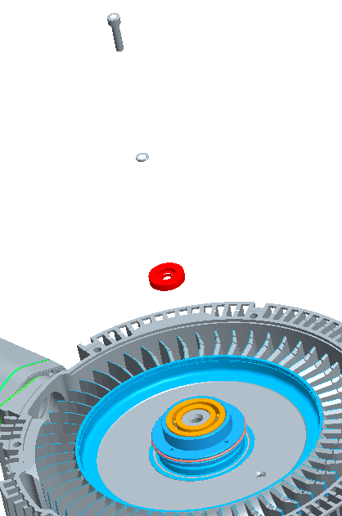
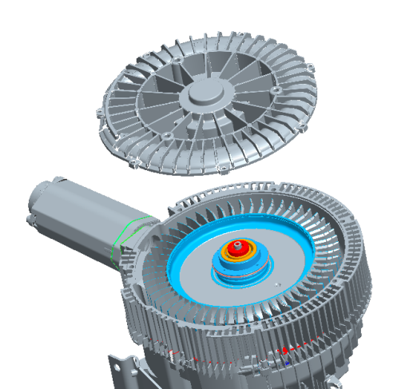
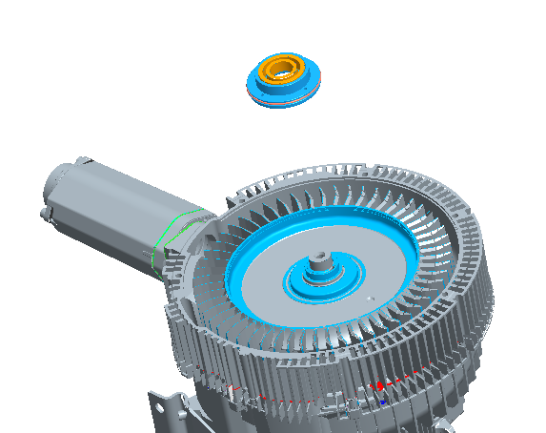
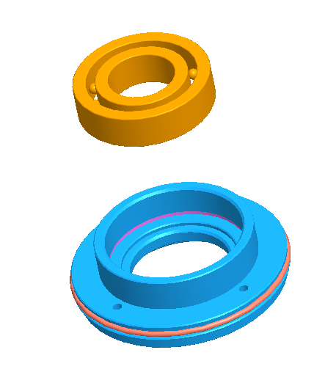
拆卸
5. 对边撬动并晃动取下泵盖
6.拆掉中间的螺丝，垫片及压块
7.取下轴承座
8. 敲出轴承座内的轴承，更换新轴承（必要时）

Slide 3
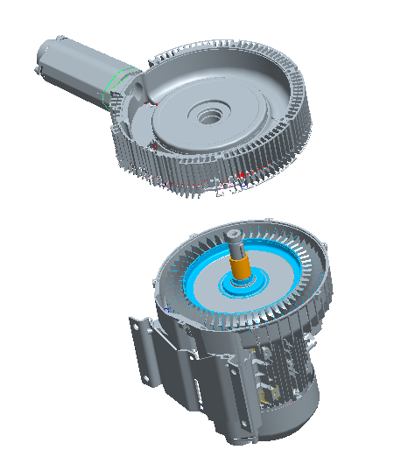
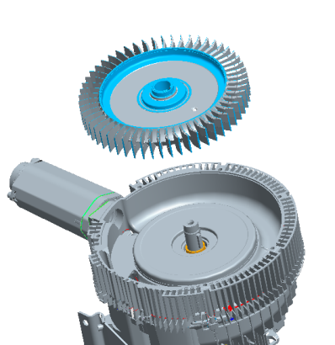
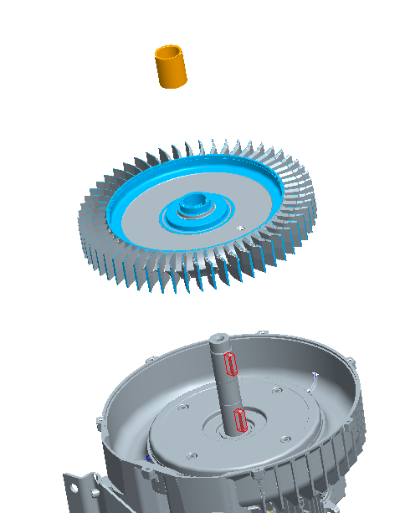
拆卸
9. 带胶皮手套，竖直向上晃动取下叶轮
10. 取下中泵体
11. 取下键销、隔套、叶轮、键销

Slide 4
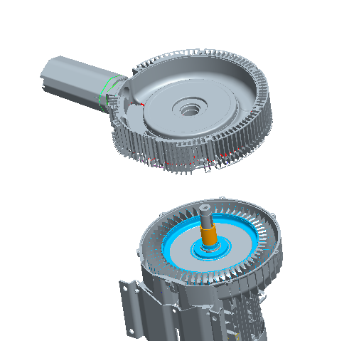
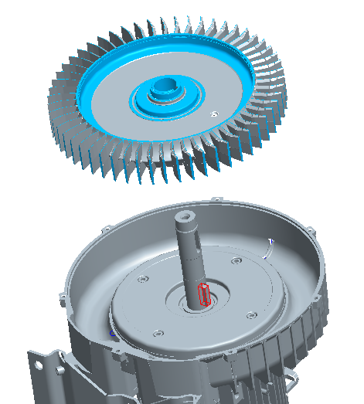
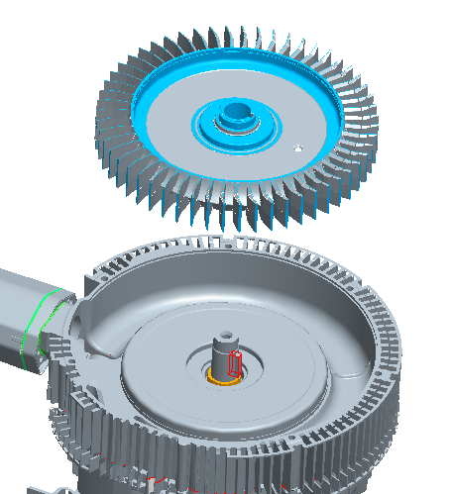
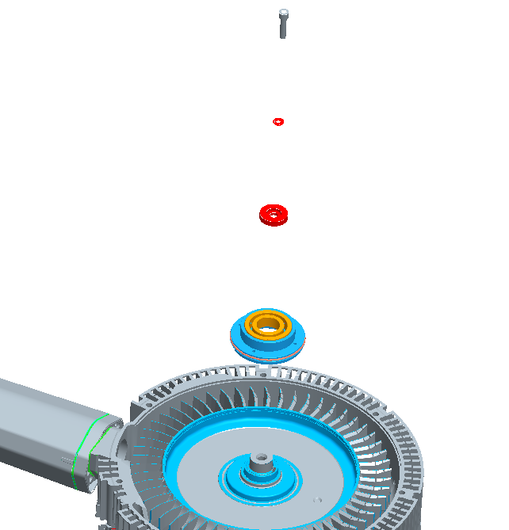
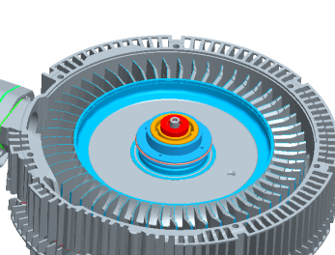
安装
1.键销放入轴槽内，装入第一个叶轮
2. 放入隔套，装入中泵体（注意按图示方向安装）
3.放入第二个键销，装入第二个叶轮
4.放入轴承固定座，，用螺丝将压板、垫片锁紧

Slide 5
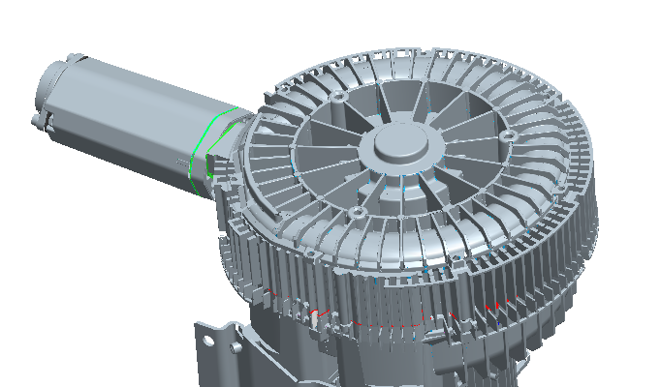
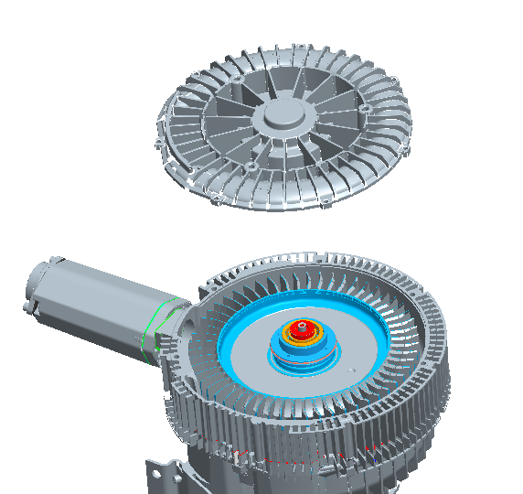
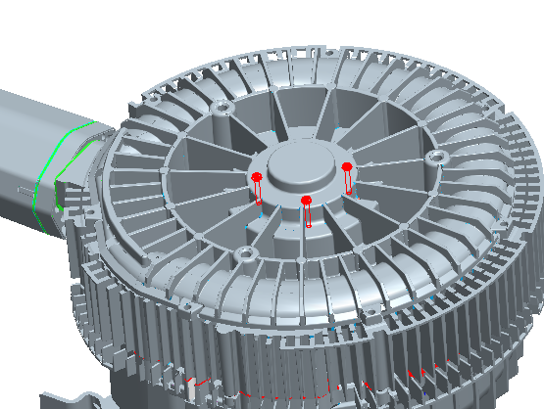
安装
盖上泵盖，注意泵盖方向（如图示）
保持铁丝穿过泵盖插入在固定座孔中
用细铁丝穿过泵盖中间任何一孔，靠近固定座，使铁丝一端插入固定座上任一孔，做定位用
7. 锁上泵盖中间的剩余三颗螺丝，不要锁紧

Slide 6
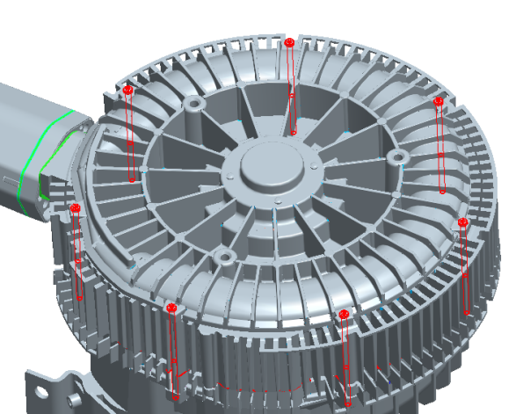
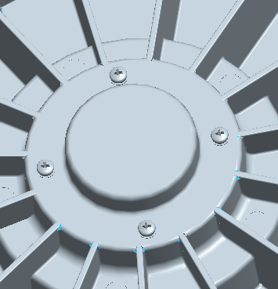
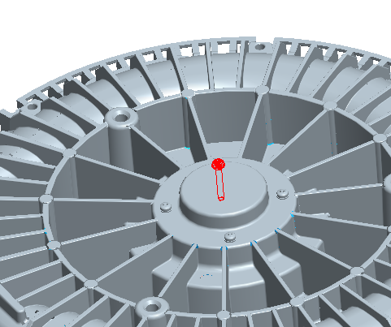
安装
9. 按对角顺序锁紧周边的7颗螺丝
8. 抽出铁丝，锁入第四颗螺丝，不要锁紧
10. 按对角顺序锁紧中间的4颗螺丝

Slide 7
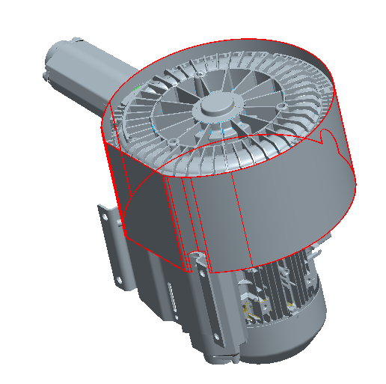
11. 围上围罩，扣紧围罩上面的卡扣，完成安装

